Slide 1


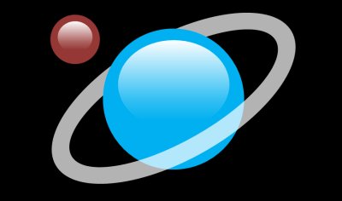
Centro de Divulgação da Astronomia
Observatório Dietrich Schiel
Apresentação do minicurso
Sistemas Planetários
André Luiz da Silva/
Jorge Hönel
Observatório Dietrich Schiel
/CDCC/USP
Imagem de fundo: céu de São Carlos na data de fundação do observatório Dietrich Schiel (10/04/86, 20:00 TL) crédito: Stellarium
Notes:
Fonte da imagem: http://www.superbwallpapers.com/space/green-nebula-22094/

Slide 2
Objetivos:
Repassar os conceitos Introdução à Astronomia sobre o tema
Ênfase no Sistema Solar;
Visão geral sobre métodos de detecção de exoplanetas

Slide 3
Público-alvo:
interessados em geral com idade igual ou superior a 14 anos.

Slide 4
Duração e horário:
quatro semanas
(22 de maio a 19 de junho - 2015);
Atenção: não haverá aula no dia 05 de junho em virtude do feriado do dia 04 de junho (Corpus Christi)
Carga horária de 08 horas
Sempre às sextas-feiras, das 15h às 17h

Slide 5
Certificado de participação:
Será concedido para os participantes que obtiverem 75% de presença
(ou seja, máximo de 1 falta para ter direito ao certificado)

Slide 6
Programação do Curso

Slide 7
22 de maio, aula 1:
apresentação do software Stellarium
observação dos planetas a partir da superfície terrestre
movimentos e órbitas dos corpos do Sistema Solar

Slide 8
29 de maio, aula 2:
apresentação do software Celestia
planetas jovianos
planetas terrestres
satélites

Slide 9
12 de junho, aula 3:
planetas anões e o caso de Plutão
objetos transnetunianos
asteroides
cometas
centauros e NEO’s
meteoroides, meteoros e meteoritos

Slide 10
19 de junho, aula 4:
formação do Sistema Solar
exoplanetas: sub anãs marrons, júpiteres quentes, superterras e planetas semelhantes à Terra
faixa de habitabilidade
métodos de detecção de exoplanetas

Slide 11
Indicações para estudos
Material de estudo para download
Link para Download do Stellarium
Teclas de atalho do Stellarium
Link para download do Celestia

